Slide 1
Система подготовки к ЕГЭ по химии

Slide 2
Единый государственный экзамен является итогом всего школьного курса химии.
Подготовка к нему – это задача не 2-3 месяцев, не последнего года или даже двух.
Такая подготовка должна вестись системно, на протяжении всего процесса обучения химии в школе.

Slide 3
ЭТАПЫ ПОДГОТОВКИ УЧАЩИХСЯ К ЕГЭ ПО ХИМИИ
№п/п | Содержание этапа | период
1 | Формирование: интереса к предмету и мотивации его изучения; прочных базовых знаний; умений самостоятельно работать с литературой, систематически заниматься решением задач; умений работать с тестами различных типов. | 8-9класс

Slide 4
ЭТАПЫ ПОДГОТОВКИ УЧАЩИХСЯ К ЕГЭ ПО ХИМИИ
№п/п | Содержание этапа | период
2 | Профильная ориентация учащихся Определение круга предметов, по которым необходима подготовка к ГИА и ЕГЭ Формирование группы учащихся, которым необходима подготовка к ГИА и ЕГЭ по химии | 9-10класс

Slide 5
ЭТАПЫ ПОДГОТОВКИ УЧАЩИХСЯ К ЕГЭ ПО ХИМИИ
№п/п | Содержание этапа | период
3 | Углубленная подготовка группы учащихся по химии: дифференцированный подход на уроках элективные курсы индивидуальные консультации | 10-11класс

Slide 6
ЭТАПЫ ПОДГОТОВКИ УЧАЩИХСЯ К ЕГЭ ПО ХИМИИ
№п/п | Содержание этапа | период
4 | Непосредственная подготовка к экзамену: знакомство с структурой КИМ по химии, нормативными документами; выделение особо сложных тем, подбор заданий разного уровня сложности по этим темам; изучение материала по темам, при этом: - повторение теории; - самостоятельная работа с заданиями ЕГЭ, относящимися к данной теме; - разбор всего непонятого и нерешенного. | 10-11класс

Slide 7
ЭТАПЫ ПОДГОТОВКИ УЧАЩИХСЯ К ЕГЭ ПО ХИМИИ
№п/п | Содержание этапа | период
5 | Тренировка в форме и по материалам ЕГЭ Пробное тестирование Формирование умений распределения времени и работы с бланками | 11класс

Slide 8
План подготовки к ЕГЭ по химии
Объяснение учащимся целей ЕГЭ: 1. Оценить знания учащихся по предмету за курс полной средней школы;
Объяснение нормативной базы ЕГЭ по химии, структуры тестов и типы проверочных заданий (сентябрь).
Повторение изученного материала в школьном курсе (сентябрь-февраль).
Базовые темы для повторения.
Периодический закон и строение атома
Строение вещества
Классификация неорганических веществ. Свойства веществ различных классов
Многообразие органических веществ
Химические свойства и способы получения органических веществ
Химические реакции
Промышленное получение веществ и охрана окружающей среды
Расчетные задачи.
Работа на элективных курсах «Подготовка к ЕГЭ по химии. 11 класс», «Решение расчетных задач» (в течение года).
Использование интернет-технологий и предоставление возможности выпускникам работать с образовательными сайтами: mioo.ru, ege.edu.ru, rustest.ru, ed.gov.ru. Работа с демонстрационными версиями ЕГЭ, кодификаторами и спецификацией тестов по химии. Заполнение бланков (в течение года).
Проведение диагностических контрольных работ в формате ЕГЭ в системе СтатГрад (апрель, май) и анализ ошибок каждого учащегося.

Slide 9
РАБОТА С РОДИТЕЛЯМИ
Целью работы: осознание определенной их частью того факта, что для реализации жизненных целей их детьми им необходима углубленная естественнонаучная подготовка.
Федеральный стандарт базового уровня не предусматривает своей целью подготовки учащихся к поступлению в вуз по данному направлению.
Ученик, выбирающий этот экзамен, должен планировать большой объем самостоятельной работы по предмету.
Обратить внимание родителей на роль их помощи в подготовке своих детей.
Учитель должен рассказать и о той помощи, какую он способен оказать ученикам в их работе (материалы, консультации).

Slide 10
ДИФФЕРЕНЦИРОВАННЫЙ ПОДХОД НА УРОКАХ
Подготовка к ЕГЭ небольшой группы учащихся.
Учитель должен подготовить задания более высокого уровня, задания в формате ЕГЭ.
Учитель предлагает дополнительное свободное домашнее задание.
Привлечение этих учеников в качестве помощников учителя, тьюторов при организации взаимообучения и взаимоконтроля в учебном процессе.

Slide 11
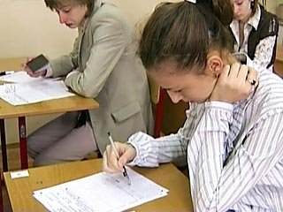
САМОСТОЯТЕЛЬНАЯ РАБОТА УЧАЩИХСЯ
Часть тестов для самостоятельной работы может даваться ученикам с готовыми ответами.
Выполняя такие тесты, ученик сверяет свои ответы с «ключом», отмечает допущенные ошибки.
Затем он должен проанализировать их.
Особым значком отмечаются ошибки, допущенные по невнимательности, особым – те, которые удалось исправить с помощью пособия, особым – те, которые ученик не смог понять.
Результаты этого разбора ученик показывает учителю на собеседованиях-консультациях или в любое удобное время.
Могут быть и контрольные тесты, которые проверяются непосредственно на консультациях.

Slide 12
Для подготовки к ЕГЭ используются разнообразные методические пособия, но приоритет следует отдать тем пособиям, которые выпущены под редакцией Корощенко,Снастиной, Добротина, Кавериной, выпущенные под знаком ФИПИ.

Slide 13
Предлагаемый в этих пособиях материал может быть с успехом применѐн для контроля, изучения и повторения школьного курса химии. Постановка вопросов в тестовых заданиях соответствует таковой в КИМах.
В данных пособии предложены тренировочные задания с ответами, методическими рекомендациями.
Даны алгоритмы решения заданий всех типов.

Slide 14
Известно, что готовиться к ЕГЭ школьник начинает в основном за год до проведения экзамена, в лучшем случае за два. Не секрет, что бывают даже случаи, что, к сожалению, не редкость, когда ученики и их родители «хватаются за голову» за месяц до экзамена. Смена экзамена напрямую связана с проблемой выбора вуза.
В такой непростой ситуации, когда «поджимает» время, а знания подопечного фактически нулевые, необходимо грамотно организовать учебно-познавательную деятельность ребёнка. Кроме того, нужно уметь выбрать из содержания учебного предмета важные, ключевые моменты, на которых заостряется внимание составителей КИМ.
Целью нашей группы было изучение именно данной ситуации, рекомендации по интенсивной структуре подготовки «перебежчиков».
В зависимости от уровня подготовки, проверка которого осуществляется на первом занятии, для каждого учащегося составляется индивидуальный учебный план. Обучение осуществляется по индивидуальным образовательным траекториям.
Содержание учебной дисциплины при этом сгруппировано в несколько блоков.

Slide 15
По химии:
Химический элемент.
Вещество.
Химическая реакция.
Познание и применения веществ и химических реакций.
Исходя из строгой структуры содержания, становится возможной
подготовка к частям А и В (для учащихся с низким уровнем подготовки и большими пробелами в знаниях);
подготовка к части С (для тех, кто отлично справился с подготовкой к частям A и В);
Отметим, что подготовка по блокам содержания носит вариативный характер. То есть, для конкретных целей и для конкретных школьников можно блоки «переставлять местами».
Подготовку к экзамену по химии со школьниками с низким и средним уровнями подготовки целесообразнее начинать с тем «Основные понятия химии. Номенклатура неорганических и органических веществ». С сильными школьниками, при этом, лучше идти дедуктивным путём, т.е. начинать повторение с тем «Строение атома. Химическая связь».

Slide 16
Отметим, что в настоящий момент у подавляющего большинства школьников слабые знания по разделу «Органическая химия», что вполне может быть связано с переходом на концентрическую систему построения школьных программ, т.е. часть материала этого раздела изучается в 9 классе, а углубляются знания в 10 классе. У учащихся в голове возникает, не побоимся этого слова, «каша». Поэтому начинать подготовку к этому разделу лучше всего с «белого листа» и обратить на него особое внимание.
Особое внимание в химии следует уделить также решению расчётных задач и упражнений по типу «цепочки превращений». «Цепочки превращений» хороши, тем, что с их помощью в короткие сроки можно изучить довольно большое число химических реакций. И не только изучить, но и закрепить полученные знания.
Что еще может использовать для интенсификации курса подготовки к ЕГЭ?
В настоящее время интенсивно развивается дистанционная форма обучения школьников. И будет, по крайней мере, неразумно не воспользоваться её достижениями в практике подготовки к ЕГЭ.
Дальнейший этап работы нашей группы – разработка дистанционных курсов по разным предметам.
А сей час мы даем подробные рекомендации об использовании Интернет –сайтов.

Slide 17
Часть содержания учебного материала (относительно простые темы, тесты, домашнее задание и т.д.) переносится на дистанционную форму. На очных занятиях при этом внимание уделяется только сложным теоретическим вопросам. Колоссальная часть ценного учебного времени высвобождается. Ученик уже не может относиться к домашним заданиям халатно, или попросту их не выполнять. Он прекрасно знает, что любое его действие, любой шаг, любое задание будут преподавателем проверены и оценены.
Родители, так же как и учитель могут контролировать работу ребёнка.
Бывают случаи, когда ученик заболел, ну что делать, с кем не случается. В этой ситуации так же занятия можно проводить в дистанционной форме, не теряя времени.

Slide 18
ОСОБЕННОСТИ ПОДГОТОВКИ СИЛЬНЫХ УЧЕНИКОВ
Целью подготовки к ЕГЭ для сильных учеников является овладение навыками выполнения наиболее сложных заданий части С.
Однако они должны регулярно тренировать себя на выполнении заданий части А и В.
При этом перед ними ставятся задачи:
а) свести к минимуму ошибки, допускаемые по невнимательности;
б) выявить те темы курса химии, где ошибки допускаются по незнанию, изучить эти разделы, отработать полученные знания на тематических тестах.

Slide 19
ПОДГОТОВКА СЛАБЫХ И СРЕДНИХ УЧЕНИКОВ
Ориентирована на успешную сдачу ЕГЭ как минимум на удовлетворительную отметку.
Для этого достаточно уверенного выполнения части А контрольно-измерительных материалов (30 первичных баллов, которые можно набрать в части А, примерно соответствуют 50 баллам по шкале ЕГЭ).
Подготовку надо вести по самым характерным свойствам веществ, наиболее распространенным типам реакций, самым простым и чаще всего используемым алгоритмам решения задач.

Slide 20
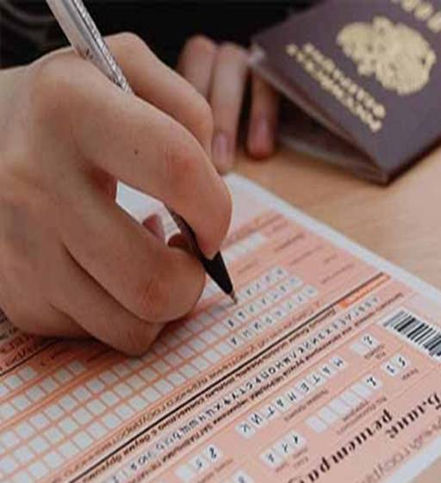
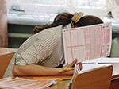
СТРАТЕГИЯ РАБОТЫ НА ЭКЗАМЕНЕ
Правила первого круга: Отмечай верное и пропускай сложное.(45мин.)
Правила второго круга: Проверяй сделанное, отбрасывай неверное, используй «три шпаргалки» и законы химии.(95мин.)
Правило третьего круга: Проверяй сделанное и угадывай ненайденное.

Slide 21
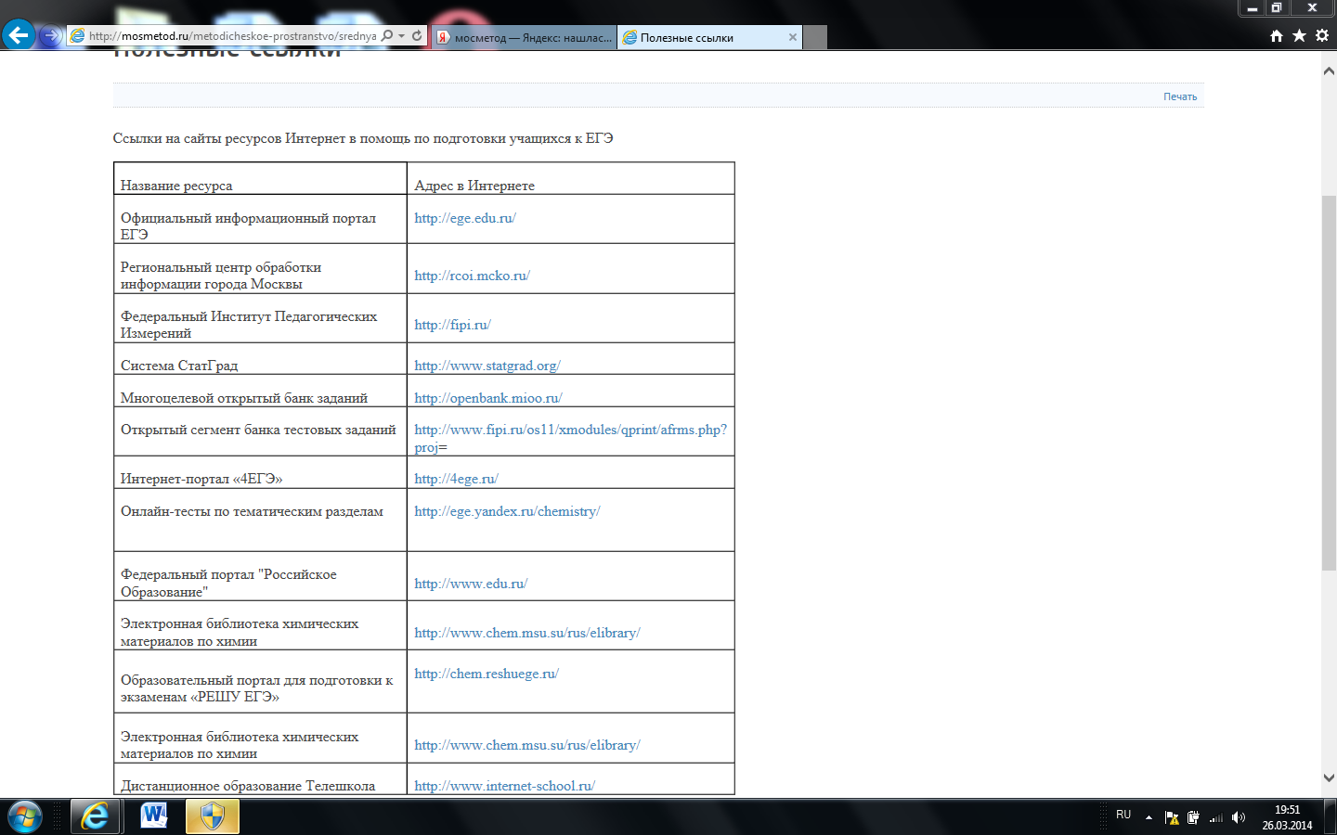

Slide 22
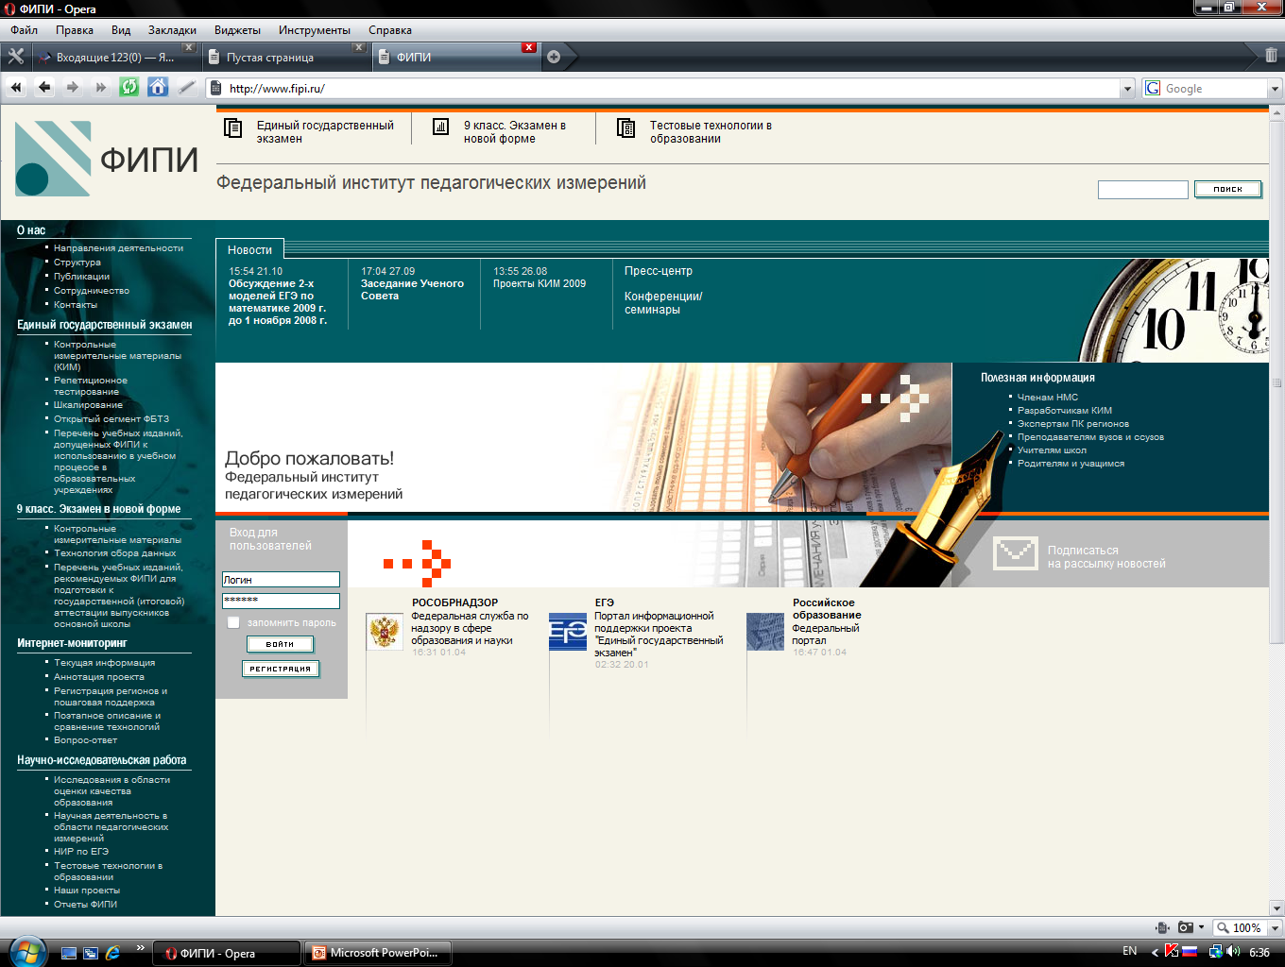
www.fipi.ru

Slide 23
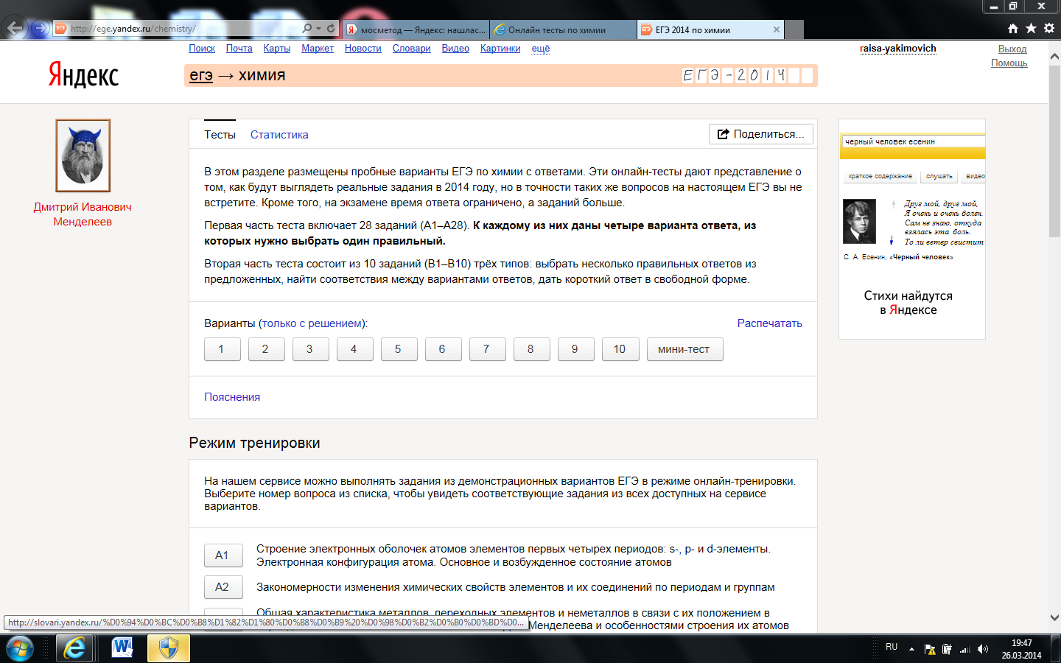

Slide 24
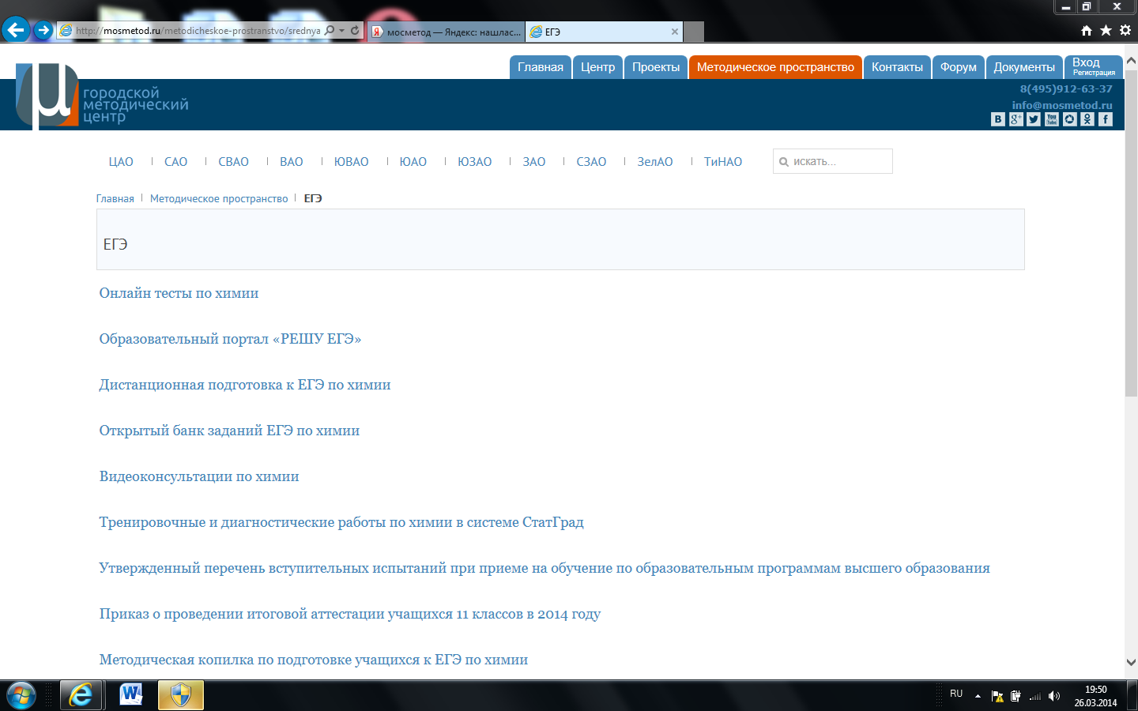

Slide 25
